Slide 1
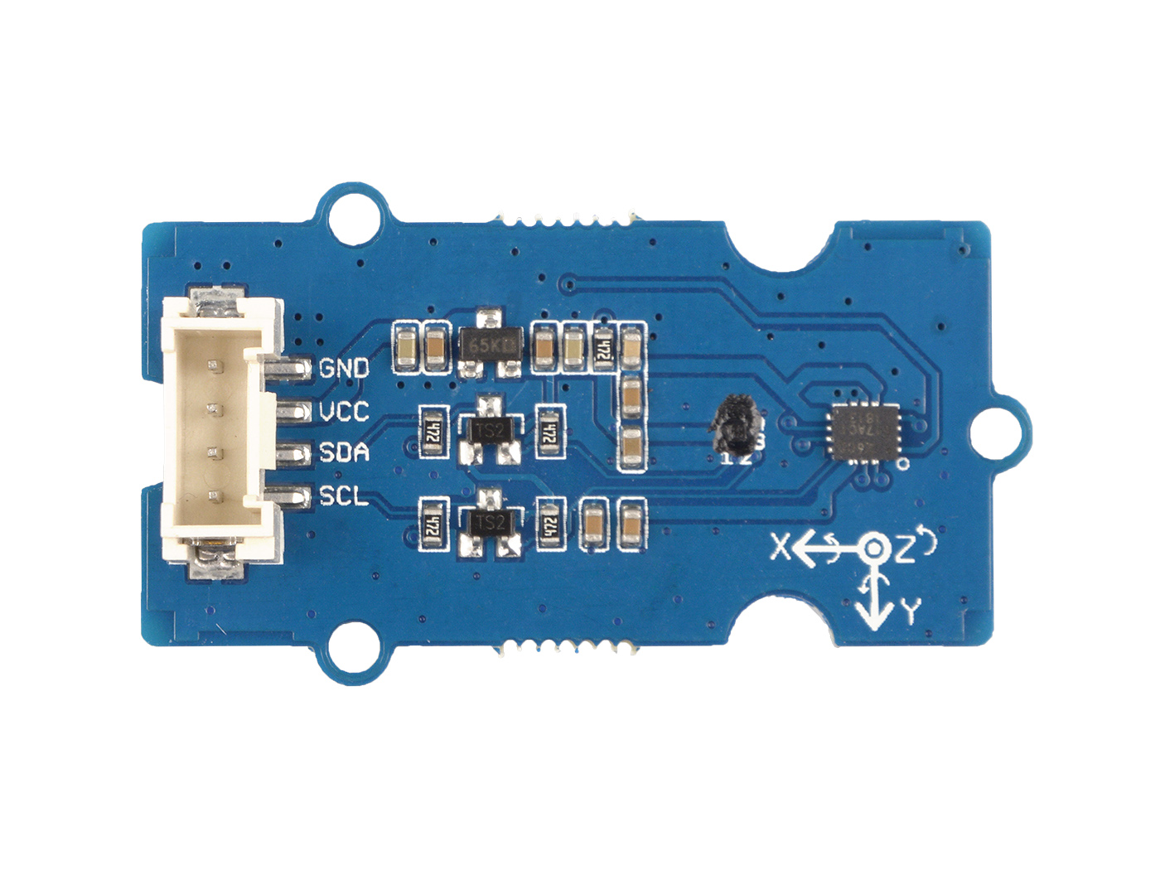




GND: connect this module to the system GND
VCC: you can use 5V or 3.3V for this module
SDA: I²C serial data
SCL: I²C serial clock

Slide 2
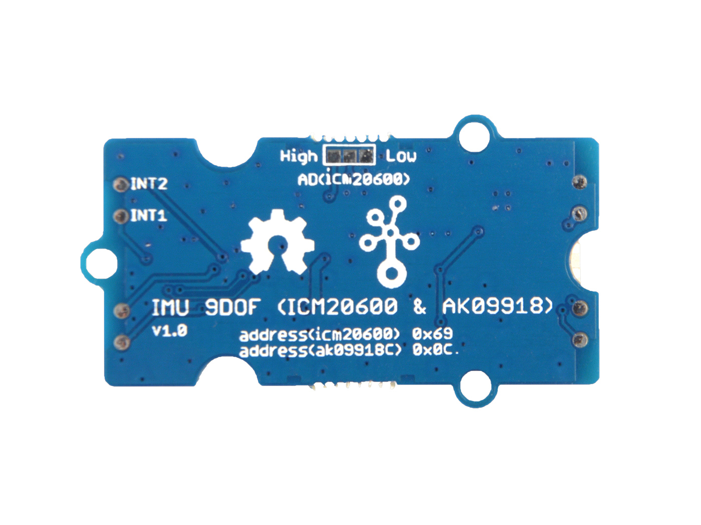




ICM Address
0x68
0x69 Default
0x69 Default
INT2: Interrupt digital output (totem pole or open-drain)
INT1: Interrupt digital output (totem pole or open-drain)
FSYNC: Frame synchronization digital input or No Connect
VCC_1.8V: Provide 1.8V for ICM20600 and AK09918

Slide 3
GND: 将此模块 GND 连接到系统 GND
VCC: 您可使用 5V 或 3.3V
SDA: I²C 串行数据
SCL: I²C 串行时钟

Slide 4
ICM 地址
0x68
0x69 默认
INT2: 中断数字型输出(推挽输出或漏极开路)
INT1: 中断数字型输出 (推挽输出或漏极开路)
FSYNC: 帧同步数字输入或不连接
VCC_1.8V: 为 ICM20600 和 AK09918 提供 1.8V 电压

